Slide 1
Projet
Analyser les ventes d'une librairie avec Python
Lapage-une grande librairie généraliste en ligne

Slide 2
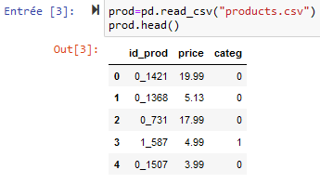
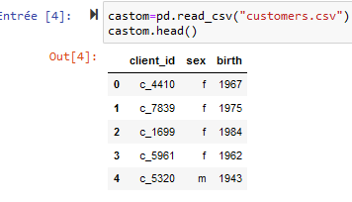
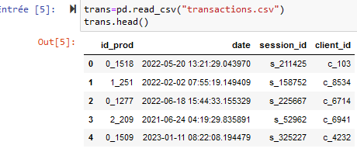
Bases de données pour l'analyse
1. products
2. customers
3. transactions

Slide 3
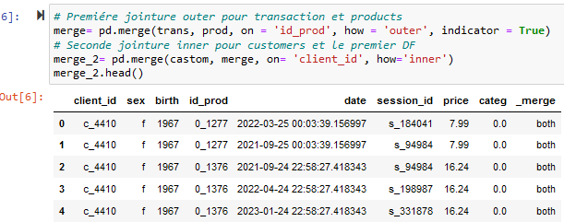
Nettoyage le jeu de données
Produits de test : J'ai trouvée et supprimée "Test Products" de la base de données.
Valeurs manquantes : J'ai trouvée apres jointure que la base de données "produits" manquait de valeurs pour le produit "0_2245" mais il y avait les transaction pour ce produit ( elles ont été spesifiées left_only) . Je vais stocker ses transactions car elles sont importantes pour l'analyse.
Changement le type de date de ‘objet’ en ‘date’

Slide 4
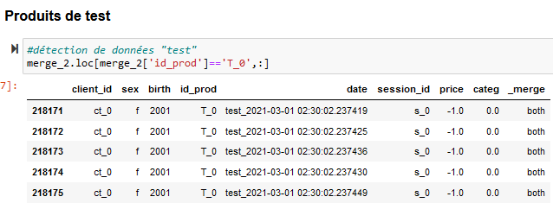
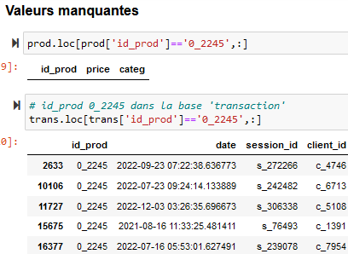

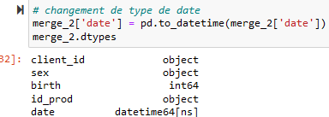
Nettoyage le jeu de données

Slide 5

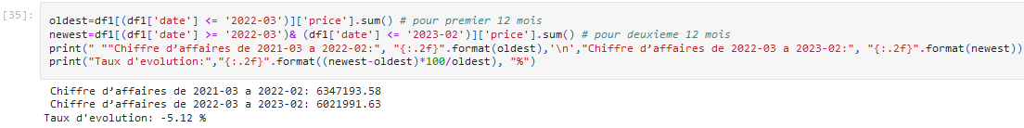
Une analyse des différents indicateurs de vente
Calcul du chiffre d'affaires , différents indicateurs et graphiques autour d'eux (la demande d’Antoine)
Total du chiffre d’affaires : 11 853 728.68
Taux d'evolution du chiffre d'affaires : Grace à cet indice on peut voir la tendance globale pour toute la période d'analyse.
Il y a une diminution. -5.12 %.

Slide 6
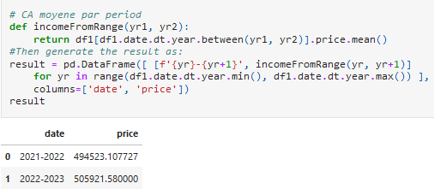
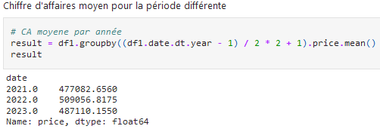
Une analyse des différents indicateurs de vente
L’évolution dans le temps et une décomposition en moyenne mobile pour évaluer la tendance globale
Il n’y a pas de fortes fluctuations du chiffre d’affaires lors de la comparaison des moyenes pour différentes périodes

Slide 7
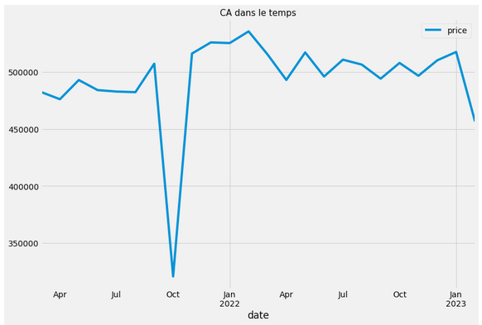
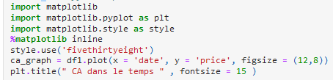
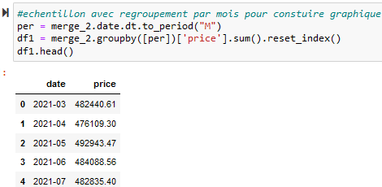
Une analyse des différents indicateurs de vente
Evolution dans le temps du Chiffre d'affaires avec graphiques. * Il y a une fort baisse au mois d’octobre 2021.

Slide 8
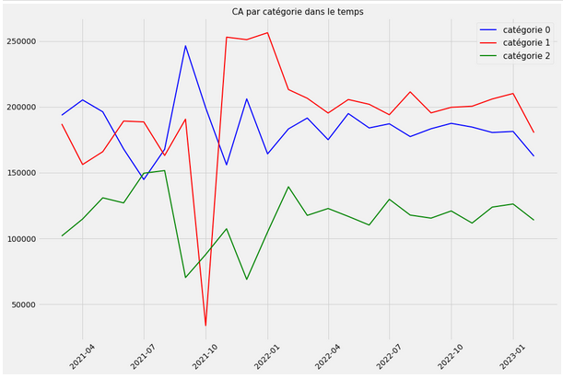


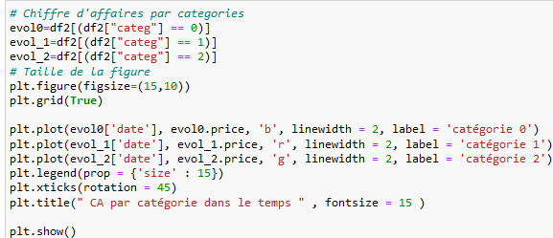
Une analyse des différents indicateurs de vente
L’evolution du chiffre d'affaires par categiries. Nous constatons une forte baisse du chiffre d'affaires de la catégorie 1 en octobre 2021. Mais malgré cela il a la plus grande part du chiffre d'affere parmi les autres cetegories.

Slide 9
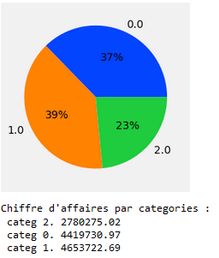
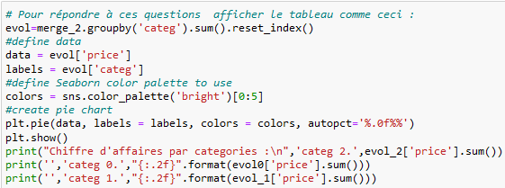
Une analyse des différents indicateurs de vente
Répartition du chiffre d'affaires par categirie en proportion.
Chiffre d’affaires des categirie 1 et 0 a presque la meme part . Pour la 2ème catégorie, deux fois moins.

Slide 10
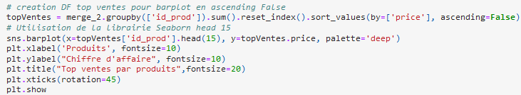
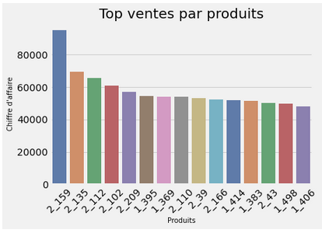
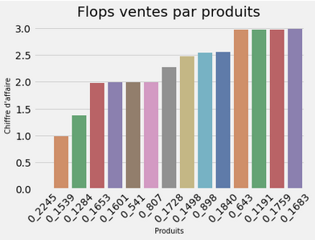
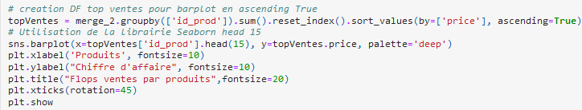
Une analyse des différents indicateurs de vente
Les Tops et Flops des Ventes par produits :

Slide 11
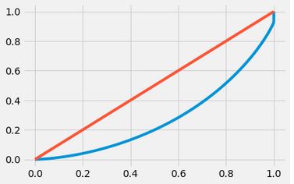
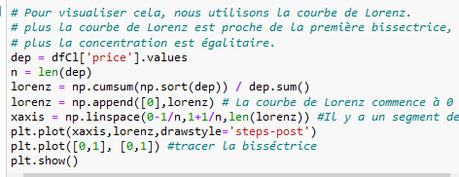
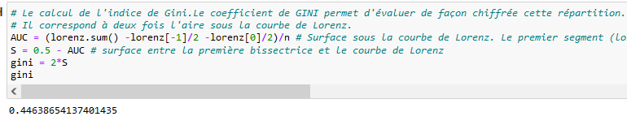
Une analyse des différents indicateurs de vente
La répartition du chiffre d'affaires entre nos clients, via une courbe de Lorenz. Il varie entre 0 (égalité parfaite) et 1 (inégalité extrême). Entre 0 et 1, l'inégalité est d'autant plus forte que l'indice de Gini est élevé.
On peut dire que la concentration n'est pas égalitaire puisque notre courbe n'est pas proche de la première bissectrice et l'indice de Gini est égal 0.446

Slide 12
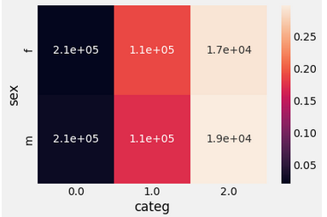
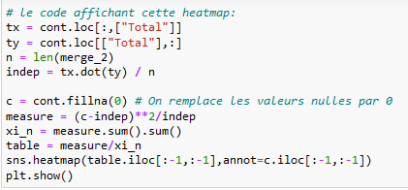

Le lien entre le genre des clients et les catégories des livres achetés
(la demande de Julie)
Analyser de deux variables qualitatives. Avec cette heatmap on peut dire que la categorie 0 est la plus achetée , de plus, par les femmes. Et la categorie la moins achetée est 2 , par les hommes.

Slide 13
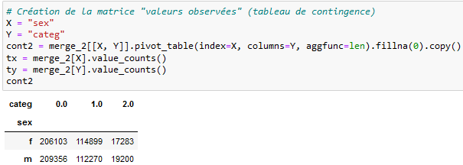
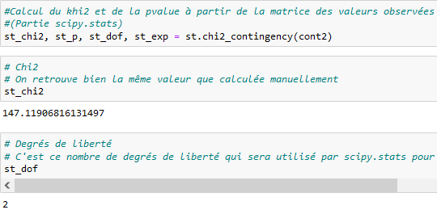
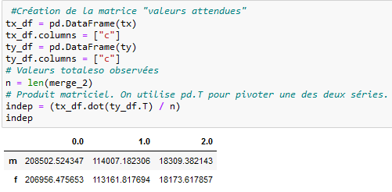
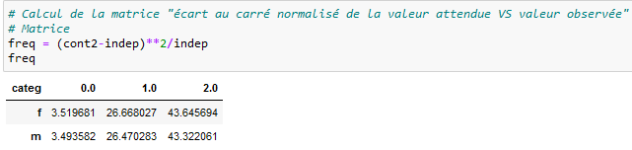
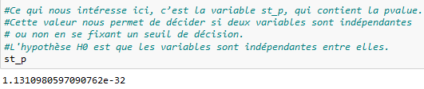
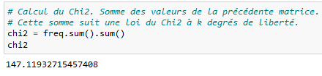
Le lien entre le genre des clients et les catégories des livres achetés
(Un test statistique pour confirmer la corrélation entre ces variables)
Un test de χ² (khi2) dans le cas d’une corrélation entre deux variables qualitatives.
P-Value est égal 1.13 . A un seuil de 5% on rejette L'hypothèse H0 l'indépendance des deux variables . Corelation est confirmer.

Slide 14
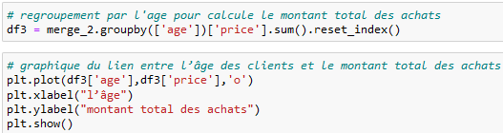
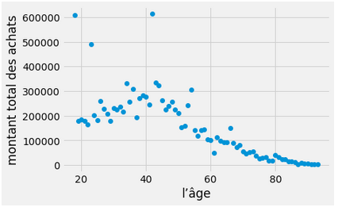
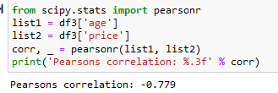


Le lien entre l’âge des clients et le montant total des achats.
(la demande de Julie)
Avec l’age le montant total des achats diminue. Un test statistique de Pearson confirme corrélation négative . Coeficient est – 0,779.
un test de Pearson
r = 0 signifie aucune corrélation

Slide 15
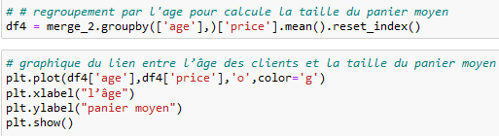
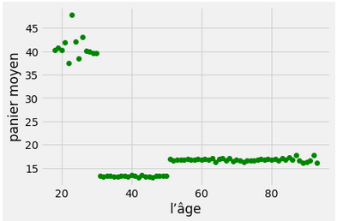

Le lien entre l’âge des clients et la taille du panier moyen
(la demande de Julie)
Avec l’age la taille du panier moyen diminue. Un test statistique de Pearson confirme corrélation négative -0,548
Selon Pearsons on confirme corrélation négative.

Slide 16
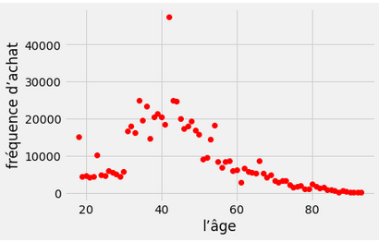
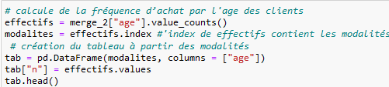



Le lien entre l’âge des clients et la fréquence d’achat
(la demande de Julie)
On confirme corrélation négative. Avec l’age la fréquence d’achat diminue. Un test statistique de Pearson confirme corrélation négative -0,534
un test de Pearson

Slide 17
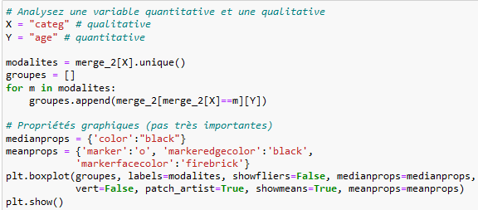
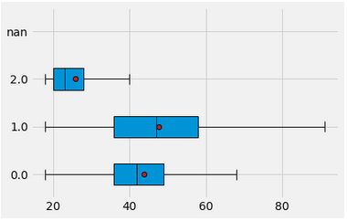
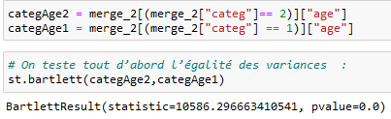

Une distribution entre l’âge des clients et les catégories
(la demande de Julie)
Test de comparaison. On rejette l'indépendance des deux variables. La corrélation est confirmer . Les categories achetees dépendent de l'age des clients. Les jeunes achètent des livres de categorie 2.
On obtient une p-valeur égale 0.0. On constate donc que l’hypothèse d’égalité des moyennes de categories est rejetée à un niveau de test de 5%.

